Slide 1
Universidade Aberta do SUS Universidade Federal de Pelotas Departamento de Medicina Social Curso de Especialização em Saúde da Família Modalidade à Distância Turma 07
Melhoria do Programa de Atenção ao adolescente na UBS Luiz Ferreira de Lacerda,Afonso Bezerra/RN.
Dra. Massiel Machado Diaz
Orientador: Sergio Vinicius Cardoso de Miranda

Slide 2
INTRODUÇÃO
IMPORTÂNCIA DA AÇÃO PROGRAMÁTICA
Prevenção de má-nutrição por defeito e/ou excesso.
Identificação e cadastro precoce das grávidas adolescentes
Diagnostico oportuno dos fatores de risco clínicos e odontológicos .
Acompanhamento do crescimento e desenvolvimento.
Promoção de saúde.

Slide 3
CARACTERIZAÇÃO DO MUNICÍPIO AFONSO BEZERRA
População total: 11 227 habitantes,
Predomínio da faixa etária de 20 a 39 anos, sexo feminino,
Serviços de saúde compostos por:
- Hospital Maternidade Dr. Teodulo Avelino , de baixa complexidade e filantrópico .
Equipes de Saúde da Família
UBS LUIZ FERREIRA DE LACERDA
UBS CLOVIS AVELINO
UBS CABUGI

Slide 4
CARACTERIZAÇÃO DA UBS LUIZ FERREIRA DE LACERDA
Dados Demográficos
Localizada na zona urbana do município.
População total de 2.300 pessoas.
Maior grupo populacional de > 60 anos, 528 pessoas, delas 323 do sexo feminino.

Slide 5
CARACTERIZAÇÃO DA USB LUIZ FERREIRA DE LACERDA
Distribuição da população por programas priorizados
Diabetes Mellitus: 37
Hipertensão Arterial:213
Idosos: 528
Gestantes: 12
Menores de 1 ano: 24
Adolescentes : 86

Slide 6
Situação da saúde dos adolescentes antes da intervenção
O cadastro era desatualizado ou inexistente .
O acompanhamento e avaliação clínica e odontológica não acontecia.
Não se monitorava a curva de peso.
Os acompanhamentos não eram agendados periodicamente de acordo com o programa .
Não se realizava busca ativa dos faltosos.
Não eram realizadas palestras educativas dentro nem fora da unidade sobre temas de interesse.

Slide 7
Objetivo Geral:
Melhorar o Programa de Atenção à saúde do Adolescente , na Unidade Básica de Saúde Luiz Ferreira de Lacerda, Afonso Bezerra /RN.
Objetivos Específicos
Amplia a cobertura de acompanhamento do adolescente.
Melhorar a adesão dos adolescentes ao Programa de Atenção à Saúde do Adolescente.
Melhorar a qualidade da atenção ao adolescente na unidade de saúde.
Melhorar registros das informações.
Mapear adolescentes em situação de Risco.
Promover a saúde do adolescente.

Slide 8
METODOLOGIA
Organização e Gestão do Serviço;
Engajamento Público;
Qualificação da Prática Clínica;
Monitoramento e Avaliação

Slide 9
AÇÕES REALIZADAS
APRESENTAÇÃO DO PROJETO À EQUIPE, COMUNIDADE E GESTORES MUNICIPAIS
CAPACITAÇÃO DA EQUIPE
CADASTRO DOS ADOLESCENTES
ATENDIMENTO CLINICO E ODONTOLÓGICO
BUSCA ATIVA DOS ADOLESCENTES FALTOSAS
PALESTRAS EDUCATIVAS na UBS E NO CENTRO EDUCACIONAL
REGISTRO DAS INFORMAÇÕES
INCORPORAÇÃO DA AÇÃO À ROTINA DE TRABALHO DA UBS

Slide 10
LOGÍSTICA
Disponibilização do caderno nº 24. saúde na escola , ano 2009.
Atualização do livro de registro do cadastro dos adolescentes e inserção da ficha espelho nos prontuários individuais das crianças.
Registro das informações nas fichas espelho e planilha eletrônica.
Disponibilização periódica das avaliações clínica e odontológica dos adolescentes.
Realizar palestras educativas na UBS e no Centro Educacional sobre temas de interesse para os participantes.

Slide 11
Resultados

Slide 12
Ampliar a cobertura do programa de saúde dos adolescentes pertencentes a área de abrangência.
Meta1: Ampliar para 90% a cobertura dos adolescentes de 12 a 18 anos com acompanhamento na unidade de saúde
Foram cadastrados, avaliados e incorporados ao programa na UBS os 86 adolescentes da área de abrangência.
Mês 1: n=57
Mês 2: n= 79
Mês 3: n= 86

Slide 13
Melhorar a qualidade do atendimento à saúde das crianças entre zero e 72 meses.
Meta 2. Fazer busca ativa de 100% dos adolescentes faltosos às consultas.
Não foi necessário pois a equipe crio a estratégia de busca ativa pelos ACS no dia da consulta e acompanhamento por eles desde a comunidade até a UBS.
Mês 1: n= 0
Mês 2: n= 0
Mês 3: n= 0

Slide 14
Meta 3. Atualizar a aplicação de Imunobiológicos em 100% dos adolescentes na escola.
Em todos os adolescentes foram avaliados os cartões de vacina para verificar o calendário vacinal atualizado

Slide 15
Meta 4:Realizar avaliação da saúde bucal em 100% dos adolescentes cadastrados no programa.
100% dos adolescentes cadastrados foram avaliadas pela equipe odontológica

Slide 16
Meta 5: Distribuir a Caderneta de Saúde do adolescente a 100% dos adolescentes.
Todos os adolescentes receberam a caderneta do adolescente durante o processo de pré-cadastramento

Slide 17
Meta 9: Classificar conforme o IMC de 100%.
Mês 1: n=3
Mês 2: n= 4
Mês 3: n= 4

Slide 18
Meta 10: Classificar conforme a pressão arterial 100% dos adolescentes.

Slide 19
Meta 11: Rastrear 100% adolescentes com gravidez precoce na área de abrangência.
100% das grávidas adolescentes ( 7) foram cadastradas e avaliadas durante o estudo durante o primeiro mês da intervenção, sendo 6 cadastradas no primeiro trimestre da gravidez e só uma no segundo trimestre.

Slide 20
Promover a saúde dos adolescentes na escola
Meta 12: Garantir orientação nutricional para hábitos alimentares saudáveis a 100% dos adolescentes.
100% dos adolescentes receberam orientações sobre o tema .
Meta 13: Realizar orientações coletivas sobre higiene corporal a 100% dos adolescentes.
100% dos adolescentes receberam orientações sobre o tema .
Meta 14: Garantir orientação para a prática de atividade física regular a 100 % adolescentes.
100% dos adolescentes receberam orientações sobre o tema .
Meta 15: Garantir orientações individuais e coletivas sobre higiene bucal para 100% dos adolescentes cadastrados com primeira consulta odontológica programática.
100% dos adolescentes receberam orientações sobre o tema .

Slide 21
Meta 16: Garantir orientações de educação sexual e prevenção da gravidez na adolescência para 100% dos adolescentes.
100% dos adolescentes receberam orientações sobre o tema.
Meta 17: Garantir orientações sobre doenças sexualmente transmissíveis para 100% dos adolescentes cadastrados na unidade.
100% dos adolescentes receberam orientações sobre o tema .
Meta 18: Garantir orientações coletivas sobre a prevenção da violência contra o adolescente e bullying a 100% dos adolescentes.
100% dos adolescentes receberam orientações sobre o tema .
Meta 19: Garantir orientação sobre prevenção do uso de drogas e álcool para 100 % dos adolescentes. 100% dos adolescentes receberam orientações sobre o tema .

Slide 22
Proporção de adolescentes que receberam orientação sobre os temas de promoção de saúde propostos no projeto educativo.

Slide 23
RESULTADOS
ANTES DA INTERVENÇÃO
DEPOIS DA INTERVENÇÃO
COBERTURA DO PROGRAMA:
inexistente .
QUALIDADE DO ATENDIMENTO:
não registrado.
ADESÃO AO PROGRAMA:
não registrado.
REGISTRO DAS INFORMAÇÕES:
não avaliável.
AVALIAÇÃO DE RISCO:
não realizado
PROMOÇÃO DE SAUDE:
não registrado
COBERTURA DO PROGRAMA:
86 adolescentes cadastrados e avaliados clínica e odontológica com 100% dos participantes .
QUALIDADE DO ATENDIMENTO: 100%.
ADESÃO AO PROGRAMA:
100%.
REGISTRO DAS INFORMAÇÕES:
100%.
AVALIAÇÃO DE RISCO:
100%.
PROMOÇÃO DE SAUDE:
100%.

Slide 24
ASPECTOS QUALITATIVOS MAIS RELEVANTES
O mais significativo para implementar o programa dentro das UBS do município é a dificuldade na disponibilidade das cadernetas da saúde do adolescente assim como nas fichas espelhos. Materiais que devem de ser providenciados pela secretaria de saúde com periodicidade para todas a Unidades de saúde.

Slide 25
ESF
QUALIFICAÇÃO DA EQUIPE
SERVIÇO
MELHORIA NO AGENDAMENTO E ATENDIMENTO DOS ADOLESCENTES .
COMUNIDADE
FORTALECIMENTO DAS RELAÇÕES ENTRE A EQUIPE E A COMUNIDADE
MELHORIA NA PARICIPAÇÃO SOCIAL E NO ENGAJAMENTO PUBLICO
INTERCAMBIO COM A COMUNIDADE
MELHOR VISUALIZAÇÃO DO PROCESSO DE TRABALHO
MELHORIA NO REGISTRO DAS INFORMAÇÕES

Slide 26
INCORPORAÇÃO DA INTERVENÇÃO
FICHAS ESPELHO COMO COMPLEMENTO DOS PRONTUARIOS INDIVIDUAIS
SALAS DE ESPERA SEMANAL COM TEMAS DE PROMOÇÃO DE SAUDE
BUSCA ATIVA DOS ADOLESCENTES FALTOSOS AS CONSULTAS DE ACOMPANHAMENTO

Slide 27
REFLEXÃO CRITICA SOBRE O PROCESSO PESSOAL DE APRENDIZAGEM
PRIMEIRA EXPERIENCIA DE POS-GRADUAÇÃO NO EXTRANGEIRO.
INTRODUÇÃO AO CONHECIMENTO DA LINGUAGEM TECNICA MEDICA EM PORTUGUÊS.
DESAFIO NO ENSINO DA MODALIDADE A DISTÂNCIA.
INTERCÂMBIO DE CONHECIMENTOS ENTRE OS SITEMAS DE SAÚDE CUBANO E BRASILEIRO.

Slide 28
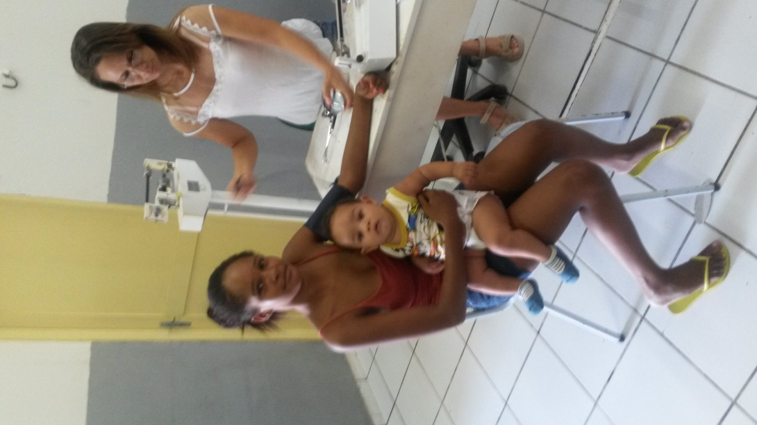
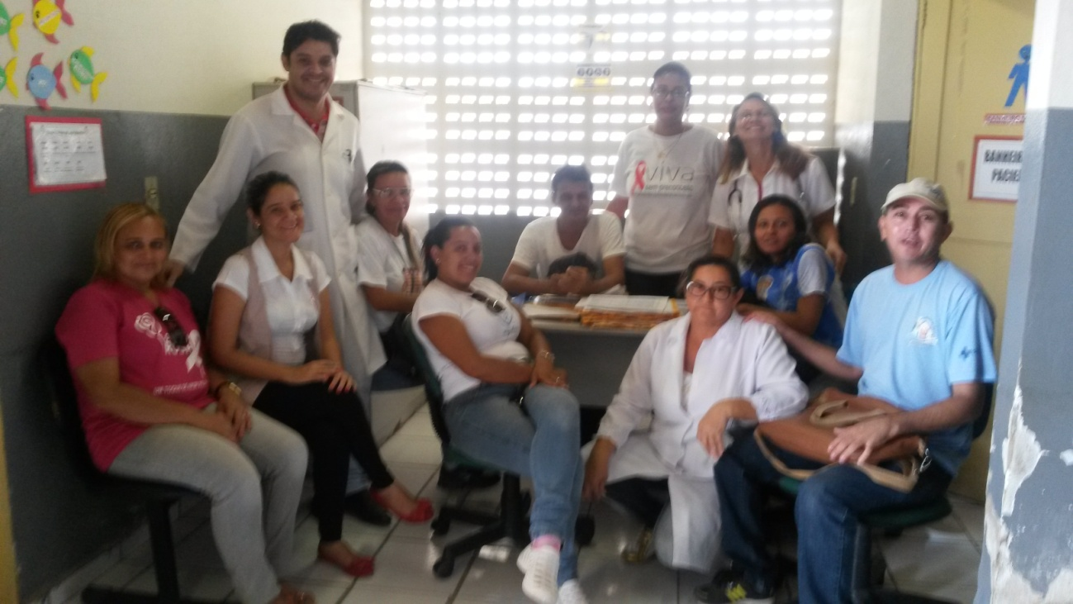
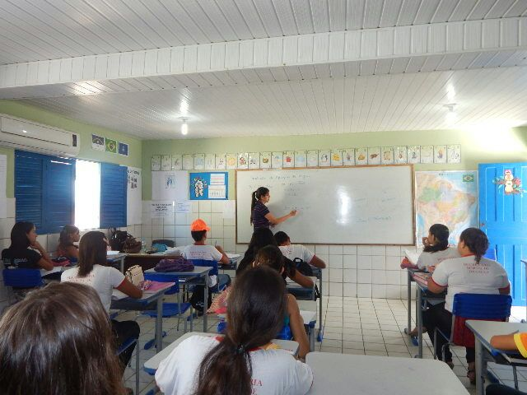
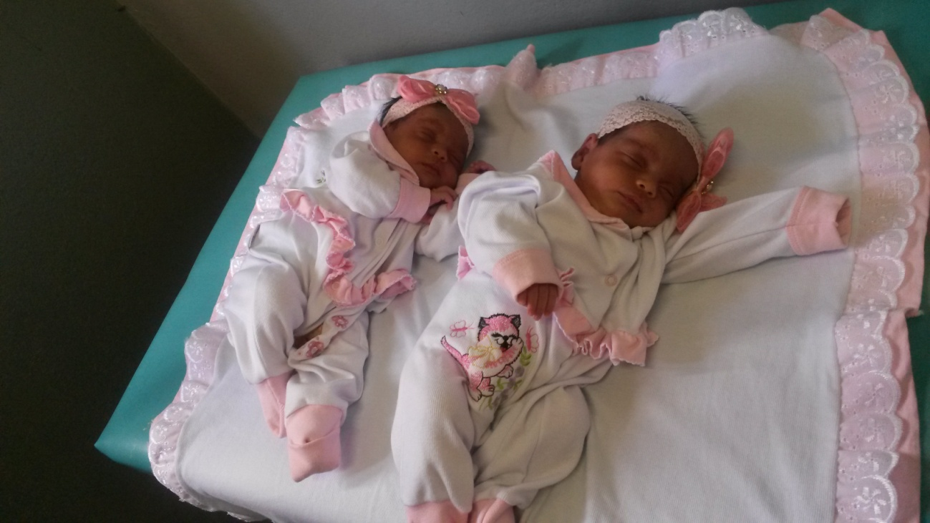
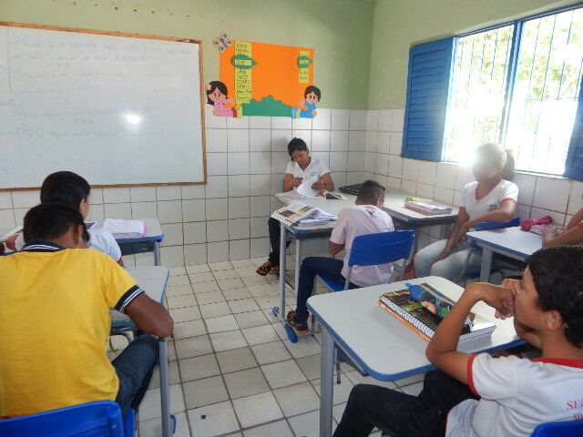
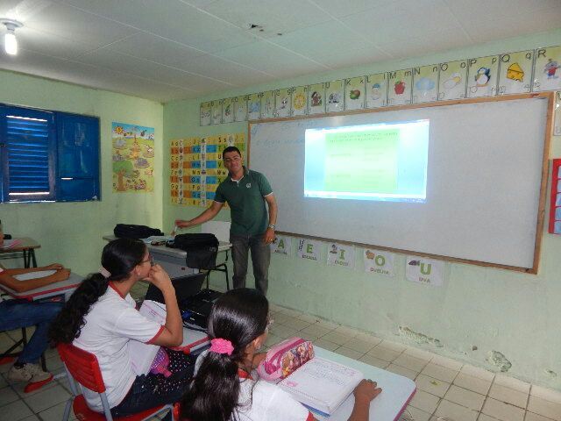
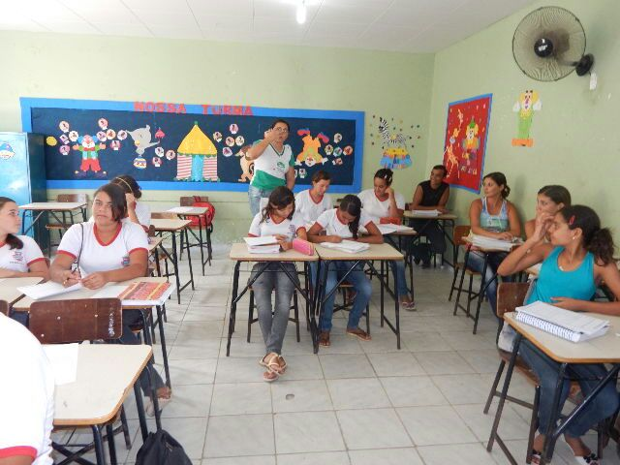
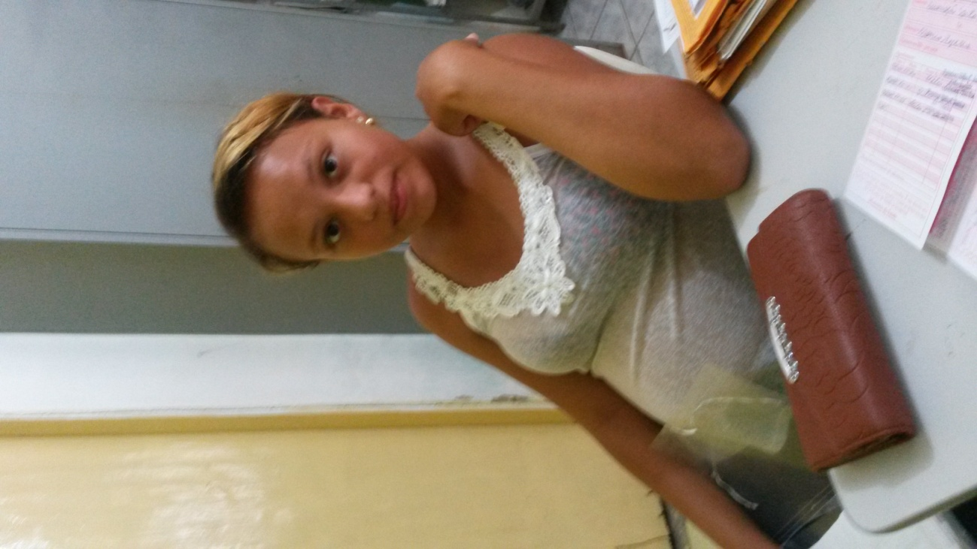

Slide 29
MUITO OBRIGADA!

